Slide 1
Chapter 3 输入与交互

Slide 2
3.1 交互模式
Ivan Surtherland的博士论文“Sketchpad系统”提出的交互模式
  用户在显示器屏幕上看到一幅图像，通过某种交互设备对图像作出某种反应，图像相应用户的输入并发生某些变化，用户又对图像的变化作出发应
OpenGL没有为交互提供直接的支持
GLUT工具包使得应用程序独立于任何特定的窗口操作系统

Slide 3
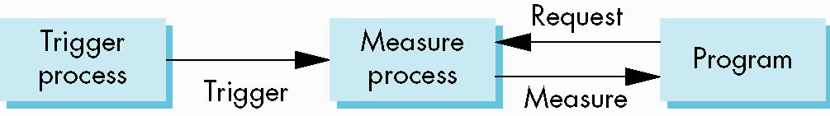
3.2 输入模式
1、请求模式(request mode)
是非图形应用程序里一种标准模式
  如scanf()输入函数，程序执行到该语句时会停下来，等待用户在终端输入字符。输入的字符暂存在缓存，直到按了回车键后，缓存里的字符才传给应用程序

Slide 4
3.2 输入模式
2、采样模式(sample-mode)
即时输入模式：用户程序一执行到输入函数调用，输入设备就立即返回测量值
采样模式和请求模式要求用户必须指明输入的设备
request_locator(device_id,&measure);
sample_locator(device_id,&measure);
适合于程序引导用户的情形，不适合用户控制程序执行过程的情形

Slide 5
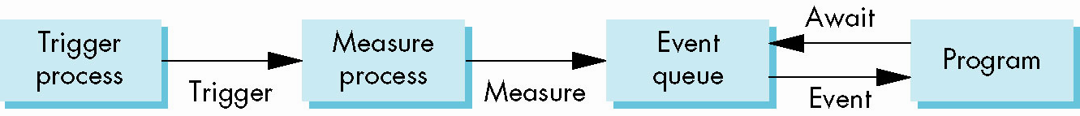
3.2 输入模式
3、事件模式(event mode)
方法一：假设有多个输入设备，每当一个设备被触发，就产生一个事件。设备的测量值和设备的标识符都存放在事件队列里。
  用户程序可以处理事件队列里最前面的事件，如果队列为空，则用户等待事件的发生；如果队列里有事件，则程序查看事件类型，然后决定采取何种操作——GKS/PHIGS的使用方法

Slide 6
3.2 输入模式
方法二：在某个函数与某一类特定事件之间建立对应关系——回调函数
  主要窗口操作系统采用该方法
  已被证明是在C/S环境下一种非常有效的模式

Slide 7
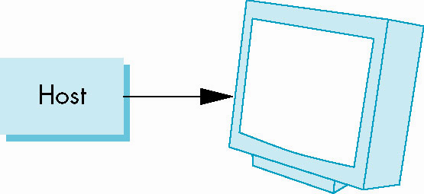
3.3 显示列表(display file)
简单的图形系统结构

Slide 8
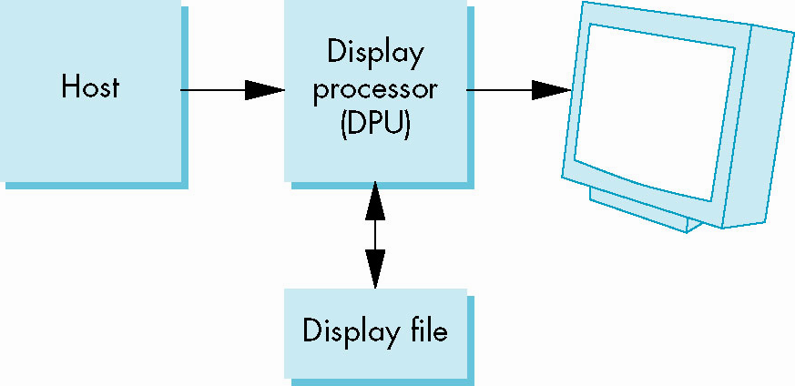
显示处理器结构

Slide 9
老式的显示处理器已变成现在的图形服务器
  主机上的用户程序变成了客户端
计算机的瓶颈不再是显示器的刷新速率，而是客户端与服务器之间的通信量
把图形对象送到显示器的两种方法
方法一：即时模式。把对象的完整描述送给服务器，内存里不再保留任何有关图元的 信息。
  在一个需要大量交互操作的应用程序里，且要显示的对象非常复杂时，通信量大

Slide 10
方法二：保留模式。采用显示列表保存对象的详细描述，显示列表存放在服务器内存。
客户端对服务器端一个函数调用就可以把服务器里端显示列表重新显示
该模式还允许客户端充分利用图形服务器的专用硬件技术
  客户端采用性能优越的数值处理计算机，而服务器端采用专用图形计算机。

Slide 11
3.3.1 显示列表的定义和运行
＃define BOX 1 /*可以是其它未曾使用过的整数*/
glNewList(BOX, GL_COMPILE)
/*要求系统把显示列表传送给服务器*/
glBegin(GL_POLYGON);
glColor3f(1.0, 0.0, 0.0);
glVertex2f(-1.0, -1.0);
glVertex2f(1.0, -1.0);
glVertex2f(1.0, 1.0);
glVertex2f(-1.0, 1.0);
glEnd();
glEndList();

Slide 12
GL_COMPILE标志要求系统把显示列表传送给服务器,但不要求显示其内容
GL_COMPILE_EXECUTE标志要求立即显示内容
每次若要在服务器端绘制这个正方形，必须调用以下函数
glCallList(BOX);
在显示列表的两次调用之间，改变了模型视图矩阵和投影视图矩阵，则正方形的显示结果可能不一样
  系统的当前状态决定了作用在显示列表里图元上的操作

Slide 13
glMatrixMode(GL_PROJECTION);
for(i=1;i<5;i++)
{
glLoadIdentity();
glOrtho(-2.0*i, 2.0*i, -2.0*i, 2.0*i);
glCallList(BOX);
}
每次调用glCallList函数，正方形重绘，但是每次重画的裁剪窗口都不一样

Slide 14
把变换操作存放到显示列表里可以用来建模
在显示列表里可能会改变系统的状态
  如上面的显示列表里改变了绘制颜色
解决该问题的办法是使用OpenGL提供的矩阵栈和属性栈
  在进入显示列表之前把属性和矩阵都压到相应的堆栈里，当推出显示列表从栈顶弹出数据

Slide 15
显示列表的开头
glPushAttrib(GL_ALL_ATTRIB_BITS);
glPushMatrix();
显示列表的结尾
glPopAttrib();
glPopMatrix();

Slide 16
3.4 事件驱动输入的编程
3.4.1 使用指向输入设备
3.4.2 窗口事件
3.4.3 键盘事件
3.4.4 显示回调函数和空闲回调函数
3.4.5 窗口管理

Slide 17
3.4.1 使用指向输入设备
利用指向设备结束程序的运行
  镂垫程序里，当按下鼠标的某个键时，程序调用一个标准的终止函数exit()
当按住鼠标的一个键并拖动鼠标，就产生一个移动事件
  鼠标返回的信息：按键代码、事件后的按键状态（按着或释放）和光标的位置
  GLUT函数定义鼠标事件的回调函数
  glutMouseFunc(mouse)

Slide 18
3.4.1 使用指向输入设备
在main函数中声明回调函数
鼠标的回调函数void mouse()
void mouse( int button, int state, int x, int y)
{
if( button==GLUT_LEFT_BUTTON && state==GLUT_DOWN)
exit();
}
如果鼠标的其它事件发生，则不会响应，因为该事件没有在窗口系统中注册。

Slide 19
编写一个程序：正方形绘制
在屏幕上某个位置单击鼠标左键，就在该位置绘出一个正方形，单击中键终止运行
由于用户交互操作等原因使得窗口大小发生变化，就发生重画事件(Reshape)，下一节讨论
鼠标事件发生时需要绘制图元，所以本例不需要显示回调函数
  但GLUT要求每个程序必须要有显示回调函数
  void display( ) {}

Slide 20
int main(int argc, char** argv){
glutInit(&argc,argv);
glutInitDisplayMode (GLUT_SINGLE | GLUT_RGB);
glutCreateWindow(“square");
myinit();
glutReshapeFunc (myReshape);
glutMouseFunc (mouse);
glutMotionFunc(drawSquare); glutDisplayFunc(display);
glutMainLoop();
}

Slide 21
正方形绘制的说明
鼠标回调响应定义在mouse( )函数里
void mouse( int btn, int state, int x, int y){
if(btn ==GLUT_LEFT_BUTTON &&
state==GLUT_DOWN) drawSquare(x,y);
if(btn ==GLUT_RIGHT_BUTTON &&
state==GLUT_DOWN) exit(); }
drawSquare( )函数只能生成图元对象，需要在其它地方定义所需的属性，如在初始化函数myinit( )里

Slide 22
正方形绘制的说明
需要定义三个全局变量
  窗口的大小可能会变化，重画回调函数和绘图函数drawSquare( )需要知道当前窗口的大小
  如果希望动态地改变要画的正方形的大小，可以把正方形的大小当作全局变量
  初始化函数需要定义一个裁剪窗口，其大小与main( )函数中建立的窗口一样，而且所选的视口对应整个窗口，该窗口被清屏为黑色

Slide 23
/* globals */
GLsizei wh = 500, ww = 500; /* initial window size */ GLfloat size = 3.0; /* half side length of square */
void myinit(void){
glViewport(0,0,ww,wh);
glMatrixMode(GL_PROJECTION); glLoadIdentity();
glOrtho(0.0, (GLdouble) ww , 0.0, (GLdouble) wh , -1.0, 1.0);
glClearColor (0.0, 0.0, 0.0, 1.0);
glClear(GL_COLOR_BUFFER_BIT);
glFlush();
glutReshapeFunc(myReshape);
}
Notes:
glClear sets the bitplane area of the window to values previously selected by glClearColor, glClearIndex, glClearDepth, glClearStencil, and glClearAccum.
glClear(GL_COLOR_BUFFER_BIT);意思是把屏幕上的颜色清空。
glClear(GL_COLOR_BUFFER_BIT):Indicates the buffers currently enabled for color writing.
GL_DEPTH_BUFFER_BIT Indicates the depth buffer.
GL_ACCUM_BUFFER_BIT Indicates the accumulation buffer.
GL_STENCIL_BUFFER_BIT Indicates the stencil buffer.

Slide 24
3.4.1 使用指向输入设备(续)
正方形绘制必须考虑
鼠标事件返回的位置信息相对于窗口OS的坐标系
  其原点在窗口左上角
  必须用当前窗口高度（wh）－鼠标返回的y值
用标准的随机数生成器rand()生成一种随机颜色

Slide 25
void drawSquare(int x, int y)
{ y=wh-y;
glColor3ub( (char) rand()%256, (char)
rand()%256, (char) rand()%256);
glBegin(GL_POLYGON);
glVertex2f(x+size, y+size);
glVertex2f(x-size, y+size);
glVertex2f(x-size, y-size); glVertex2f(x+size, y-size);
glEnd();
glFlush();
}
Notes:
GL_UNSIGNED_BYTE 无符号的8位整数
GL_BYTE8位整数
GL_BITMAP无符号的8位整数数组中的单个数位
GL_UNSIGNED_SHORT无符号的16位整数
GL_SHORT16位整数
GL_UNSIGNED_INT无符号的32位整数
GL_INT32位整数
GL_FLOAT 单精度浮点数

Slide 26
3.4.2 窗口事件
窗口系统允许用户用鼠标把窗口的某个角拖动到一个新位置，从而改变窗口大小，不妨考虑以下3个问题
1、要不要重画窗口里的所有对象？
2、如果新窗口的纵横比与原窗口的纵横比不一致怎么办？
3、新旧窗口大小不一样，要不要改变新图元的大小或属性？

Slide 27
3.4.2 窗口事件
在正方形绘制的例子里，要求：
1、不管窗口的大小和形状如何，每次重画时正方形的大小一样
2、窗口的大小发生改变时，把整个新窗口当作绘制区域
3、reshape事件返回事件的测量值即为新窗口的高度和宽度
4、调用gluOrtho2D()函数建立一个新OpenGL裁剪窗口和一个具有相同纵横比的视口，然后把窗口清除为黑色

Slide 28
void myReshape(GLsizei w, GLsizei h){
/*调整裁剪窗口*/
glMatrixMode(GL_PROJECTION);
glLoadIdentity();
glOrtho(0.0, (GLdouble)w, 0.0, (GLdouble)h, -1.0, 1.0);
glMatrixMode(GL_MODELVIEW);
glLoadIdentity();
/*调整视口并清屏*/
glViewport(0,0,w,h);
glClearColor (0.0, 0.0, 0.0, 1.0);
glClear(GL_COLOR_BUFFER_BIT);
glFlush();
ww = w; wh = h;
}

Slide 29
3.4.2 窗口事件
当窗口变大或变小，相应地改变正方形的大小。但还需要考虑一些可能发生的情况
1、当窗口的大小不变但窗口的位置改变时，会有事件发生，该如何处理？
2、当绘制窗口被另一个窗口遮住，然后又将它从不可见变为可见，又该如何处理？
这些事件都应该有回调函数
  可以为这些事件编写像reshape那样简单的回调函数，也可以依赖GLUT库的默认处理方法

Slide 30
3.4.2 窗口事件
本程序另一个变化是只要按下鼠标的其中一个键，就会绘制另一个正方形
  相关的回调函数是鼠标移动回调函数
  glutMotionFunc(drawSquare);
  当系统检测到移动事件就绘制一个新的方形——用一支带有方形笔触的画笔绘画

Slide 31
3.4.3 键盘事件
当鼠标在窗口之内时，按下键盘上的某个键，就会发生一个键盘事件。
  键盘的回调函数用下面的注册函数进行注册
  glutKeyboardFunc(keyboard);
  如果只希望能用键盘终止程序运行，可以使用下面的键盘回调函数
  void keyboard(unsigned char key, int x, int y)
  {
  if (key==‘q’ ||key ==‘Q’) exit();
  }

Slide 32
3.4.3 键盘事件
GLUT 还可以定义转换键的响应函数
  转换键是指Ctrl和Alt等键
当使用单键鼠标或双键鼠标时这些特殊键非常重要，可以实现三键鼠标功能

Slide 33
3.4.4 显示回调函数和空闲回调函数
在GLUT里使用glutDisplayFunc(display)注册显示回调函数
当GLUT决定窗口需要重绘时就调用显示回调函数
  需要重新绘制的情形之一：窗口首次打开
  显示回调函数是编写一些非交互输出语句的最好地方
  GLUT要求每个程序都要有一个显示回调函数

Slide 34
显示回调函数
显示回调函数还可以用在动画等其它情形中
  在动画里，程序定义的各种不同值都会发生变化
可以用GLUT打开多个窗口，但是系统状态只保存当前窗口
  通过改变当前窗口值就可以把不同的对象绘制到不同的窗口里
交互式程序和动画需要经常调用display()函数
  并不是直接调用display函数，而是使用glutPostRedisplay()函数

Slide 35
显示回调函数
在GLUT主循环设置一个标志表示某个显示内容是否需要刷新
  每次主循环结束GLUT对这个标志进行判断，以确定是否需要调用显示回调函数
  glutPostRedisplay()可以保证每次进入主循环时显示窗口最多重画一次

Slide 36
空闲回调函数
空闲回调是当没有其它事件发生时就执行，默认情况该函数是一个空函数
程序运行期间，可以用回调注册函数重新注册新的回调函数，也可以在回调注册函数里把回调函数置为NULL，从而使回调函数无效

Slide 37
3.4.5 窗口管理
GLUT工具包支持多窗口，也支持某个窗口的子窗口功能
下面的函数可以建立第二个顶层窗口（窗口的标题second window）
  Id＝glutCreateWindow(“second window”)
  函数返回值是一个整数，利用这个整数值可以把该窗口设置为当前窗口glutSetWindow(id);
  在调用glutCreateWindow()函数之前，利用glutInitDisplayMode()函数可以使某个窗口的属性不同于其它窗口。

Slide 38
3.5 一个简单的画图程序
开发一个画图程序说明回调和显示列表的使用以及交互程序的设计方法
画图程序的特性
1、能处理线段、多边形等集合对象
2、能处理像素，可以直接在帧缓存里进行绘制
3、能控制颜色、线型和填充图案等属性
4、应该拥有用于控制程序运行的菜单
5、当窗口移动或大小调整时不会出现异常现象

Slide 39
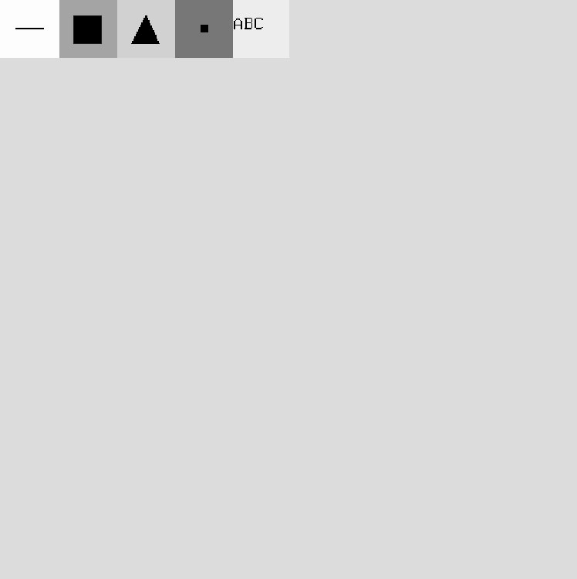
画图程序界面

Slide 40
界面上5个方框分别用来选择5种画图模式：线段、矩形、▲、像素和文本
用鼠标当左键选择画图模式
当选择线段模式后，鼠标左键在菜单之外当区域里连续两次单击表示线段的两个端点，当确定了第二个端点后，就用当前颜色画出线段
矩阵模式要选择两个对角点
▲模式确定3个顶点
像素模式下，在鼠标单击点位置用随机颜色画出边长为2个或多个像素点矩形，且可以连续多次操作。

Slide 41
文本模式下，把用户输入的字符串显示在屏幕上
鼠标中键和右键分别控制两个菜单
  右键可以清除屏幕或终止程序运行
  中键可以改变画图颜色、▲和矩形模式下选择填充或非填充模式，像素模式下改变像素大小
设计过程中最困难的部分是决定哪些功能放在哪些函数里

Slide 42
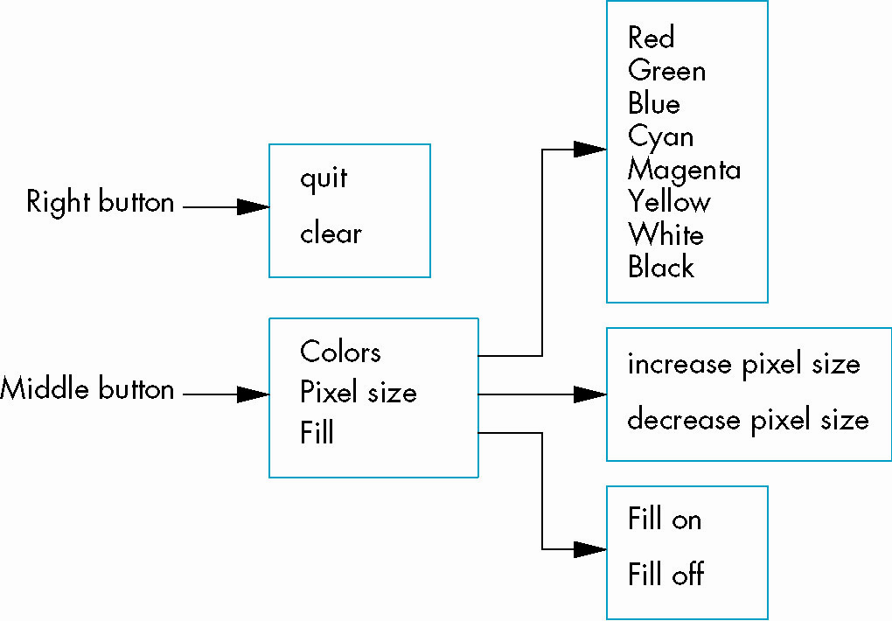
画图程序的菜单结构

Slide 43
画图程序要用到的函数
/*鼠标回调函数*/
void mouse(int, int, int, int);
/*键盘回调函数*/
void key(unsigned char, int, int);
void display(void); /*显示回调函数*/
/*画随机颜色正方形函数*/
void drawSquare(int, int);
/*重画函数*/
void myReshape(GLsizei, GLsizei);
void myinit(void); /*初始化函数*/
void screen_box(int, int, int); /*画方形函数*/

Slide 44
画图程序要用到的函数
void right_menu(int); /*右键快捷菜单回调函数*/
void middle_menu(int); /*中键快捷菜单回调函
void color_menu(int); /*颜色子菜单回调函数*/
void pixel_menu(int); /*像素子菜单回调函数*/
void fill_menu(int); /*填充子菜单回调函数*/
int pick(int, int); /*拾取模式函数*/

Slide 45
画图程序的main()函数
int main(int argc, char** argv)
{
int c_menu, p_menu, f_menu; glutInit(&argc,argv);
glutInitDisplayMode (GLUT_SINGLE | GLUT_RGB);
glutInitWindowSize(500, 500); glutCreateWindow("square"); glutDisplayFunc(display);
c_menu = glutCreateMenu(color_menu);

Slide 46
画图程序的main()函数
glutAddMenuEntry("Red",1); glutAddMenuEntry("Green",2); glutAddMenuEntry("Blue",3); glutAddMenuEntry("Cyan",4); glutAddMenuEntry("Magenta",5); glutAddMenuEntry("Yellow",6); glutAddMenuEntry("White",7); glutAddMenuEntry("Black",8);

Slide 47
画图程序的main()函数
p_menu = glutCreateMenu(pixel_menu); glutAddMenuEntry("increase pixel size", 1); glutAddMenuEntry("decrease pixel size", 2); f_menu = glutCreateMenu(fill_menu); glutAddMenuEntry("fill on", 1); glutAddMenuEntry("fill off", 2);
glutCreateMenu(right_menu); glutAddMenuEntry("quit",1); glutAddMenuEntry("clear",2); glutAttachMenu(GLUT_RIGHT_BUTTON);

Slide 48
画图程序的main()函数
glutCreateMenu(middle_menu); glutAddSubMenu("Colors", c_menu); glutAddSubMenu("Pixel Size", p_menu); glutAddSubMenu("Fill", f_menu); glutAttachMenu(GLUT_MIDDLE_BUTTON); myinit ();
glutReshapeFunc (myReshape);
glutKeyboardFunc(key);
glutMouseFunc (mouse);
glutMainLoop();
}

Slide 49
myinit()函数的功能是清除窗口、设置全局变量、定义和编译128个字符的显示列表
void myinit(void){
/*设置字体的显示列表*/
int i;
base=glGenLists(128);
for(i=0; i<128; i++){
glNewLists(base+I,GL_COMPILE);
glutBitmapCharacter(GLUT_BITMAP_9_BY_15,i);
/*想用笔划字符，用下句替换*/
/*glutStrokeCharacter(GLUT_STROKE_ROMAN,i); */
glEndList();
}
glListBase(base);

Slide 50
glViewport(0,0,ww,wh);
/*选取一个与x窗口匹配的裁剪窗口，可以避免每次窗口
改变大小时要对对象坐标系进行缩放操作*/
glMatrixMode(GL_PROJECTION);
glLoadIdentity();
glOrtho(0.0, (GLdouble) ww , 0.0, (GLdouble) wh , -1.0, 1.0);
/*设置清除颜色为黑色并清除屏幕*/
glClearColor (0.8, 0.8, 0.8, 1.0);
glClear(GL_COLOR_BUFFER_BIT);
glFlush();
}

Slide 51
画图程序
display()函数先清除窗口内容，并把背景设为黑色，接着绘制5个按钮。
  把按钮绘制成矩形，矩形的宽度和高度是窗口的宽度和高度的10％
  其它就是简单的画图元代码
reshape()函数和3.4节一样

Slide 52
pick()函数用来检测屏幕上哪个对象被鼠标击中
  一旦检测到鼠标事件，mouse()函数就用pick()函数判断鼠标定位在屏幕的哪个区域
  由于按钮是矩形区域，马上可以判断出鼠标是在按钮区域还是在画图区域里，将判断结果返回给mouse()函数
  接着要做的工作是输出图元还是保存鼠标位置。如用户第一次单击▲按键，程序必须保存前两个顶点的位置，当程序收到第三个顶点时，就可以画出▲。

Slide 53
mouse()函数的部分代码
case (TRIANGLE): /* pick()函数检测在▲按钮里单击鼠标*/
switch(count) { /* 根据顶点个数进行转向*/
case(0): /* 把第一个顶点保存起来*/
count++;
xp[0] = x;
yp[0] = y;
break;
case(1): /* 存储第二个顶点*/
count++;
xp[1] = x;
yp[1] = y;
break;

Slide 54
case(2): /* 第三个顶点画出▲*/
if(fill) glBegin(GL_POLYGON);
else glBegin(GL_LINE_LOOP);
glVertex2i(xp[0],wh-yp[0]);
glVertex2i(xp[1],wh-yp[1]);
glVertex2i(x,wh-y);
glEnd();
draw_mode=0; /* 复位绘图模式*/
count=0;
}
break;

Slide 55
key()函数把键盘输入的字符绘制到屏幕上
void key(unsigned char k, int xx, int yy){
if(draw_mode!=TEXT) return;
glColor3f(0.0,0.0,0.0);
glRasterPos2i(rx,ry);
glCallList(k); /*执行字符k的字符列表*/
glutBitmapCharacter(GLUT_BITMAP_9_BY_15, k); /*glutStrokeCharacter(GLUT_STROKE_ROMAN,i); */ rx+=glutBitmapWidth(GLUT_BITMAP_9_BY_15,k);

Slide 56
3.6 交互式动画程序
旋转的正方形
双缓存
其它缓存问题

Slide 57
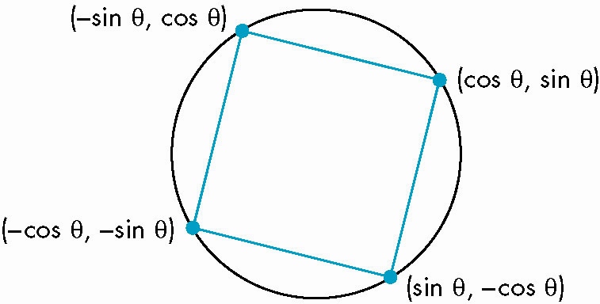
3.6.1 旋转的正方形
二维平面上点的坐标表示x＝cosθ，y＝sin θ
  不管θ如何取值，该点总在单位圆上，圆周上的四个点构成一个正方形

Slide 58
假设θ是一个全局变量，用下面显示函数显示正方形
void display(void){
glClear(GL_COLOR_BUFFER_BIT);
glBegin(GL_POLYGON);
glVertex2f(-0.5, -0.5);
thetar=theta/((2*3.14159)/360.0); //度化为弧度
glVertex2f(cos(thetar), sin(thetar));
glVertex2f(-sin(thetar), cos(thetar));
glVertex2f(-cos(thetar), -sin(thetar));
glVertex2f(sin(thetar), -cos(thetar));
glEnd();}

Slide 59
旋转的正方形
程序运行过程中，改变θ值，正方形会绕原点旋转，调用glutPostRedisplay()函数反复执行显示函数，显示一个旋转正方形
当计算机处于空闲状态，让θ递增一个固定值，可以让空闲回调函数完成这个任务
  在main()函数里注册空闲回调函数
  glutIdleFunc(idle);

Slide 60
旋转的正方形
空闲函数定义如下
Void idle()
{
theta+=2; /*或其它增量*/
if(theta>=360.0) theta-=360.0;
glutPostRedisplay();
}

Slide 61
控制正方形开始旋转或停止旋转，通过鼠标回调函数修改空闲函数
void mouse(int btn, int state, int x, int y){
if(btn==GLUT_LEFT_BUTTON && state==GLUT_DOWN)
glutIdleFunc(idle);
if(btn==GLUT_MIDDLE_BUTTON && state==GLUT_DOWN)
glutIdleFunc(NULL);
}

Slide 62
3.6.2 双缓存
计算机动画里，图元、属性、视图条件等可能经常连续不断地变化，利用双缓存技术可得到较平滑的动画效果
  即使画面的刷新频率只有10～20帧，效果尚可
前端缓存：把前端缓存的内容显示到屏幕
后端缓存：把对象绘制到后端缓存
在显示回调函数里
  第一步用调glClear()清除前端缓存
  最后一步调用glutSwapBuffers()

Slide 63
3.7 交互式程序设计
有好的交互式程序的特性
1、画面显示平滑
2、屏幕上显示各种不同的交互设备
3、有多种信息输入和显示方式
4、界面易学易用
5、有反馈给用户
6、容许用户误操作
7、充分考虑到人的视觉特性和神经特性的设计

Slide 64
交互性
画图程序使用了交互工具
  GLUT提供的弹出式菜单和程序自己生成的图形按钮
还有许多其它交互工具
  滚动条、定值器、屏幕上的热区、声音、图标
这些工具通常由各种工具包提供
  这些工具包利用回调函数与用户程序进行交互
把集合对象绘制到颜色缓存里不足以支持这些操作

Slide 65
当一个弹出式菜单的回调函数被调用时，菜单就出现在屏幕的最前面
  当选择了菜单项后，菜单就消失，屏幕要恢复到菜单出现之前的状态
橡皮筋技术
  画图程序里，鼠标的连续两次单击决定了线段的两个端点。没有某种机制保证两个端点之间存在某种特定关系，而且不能通过与屏幕的交互帮助我们确定这两个端点。

